Slide 1
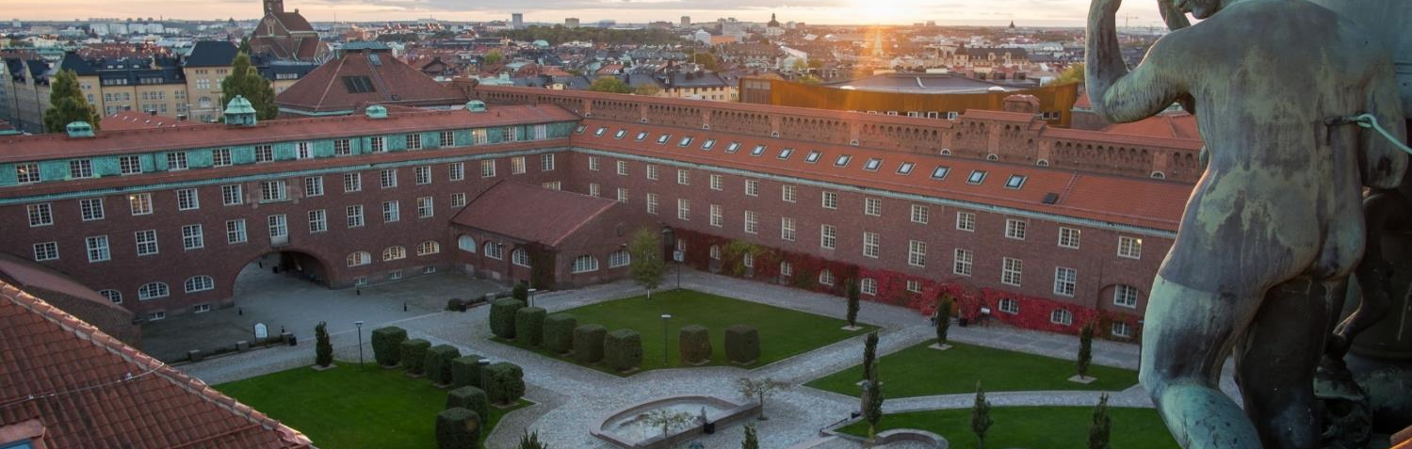
Hur gör vi med resandet i den post-fossila akademin? Kristina von Oelreich, Hållbarhetschef 2023-08-22

Slide 2
KTH:s värdegrund för anställda
KTH:s verksamhet bygger på övertygelsen att utbildning och forskning kan och bör bidra till bättre levnadsbetingelser och till en ekologiskt, socialt och ekonomiskt hållbar samhällsutveckling. Som tekniskt universitet har KTH ett särskilt ansvar för att utveckla och förmedla kunskap som behövs för att främja en sådan hållbar utveckling.
Verksamheten ska genomföras på ett sådant sätt att KTH:s resurser används effektivt utan att ge avkall på kvalitet och service.

Slide 3
Policy för hållbar utveckling
KTH ska vara ett ledande tekniskt universitet inom hållbar utveckling och aktivt och ansvarsfullt bidra till en hållbar utveckling genom utbildning, forskning, samverkan och genom att minska miljöbelastningen från den egna verksamheten samt verka för socialt ansvarstagande.

Slide 4
Hållbarhetsmål 2021-2025
Mål 5 KTH:s verksamhet präglas av en god hushållning med resurser så att det bidrar till en hållbar utveckling och klimatneutralt samhälle.

Slide 5
Hållbarhetsmål resor och transporter
Delmål för resor och transporter uppnått senast vid utgången av 2025
5.1 KTH:s klimatpåverkan från tjänsteresor (koldioxidekvivalenter per årsarbetskraft) har minskat med 40 % (basår 2015).
Delmål för resor och transporter uppnått senast vid utgången av 2022
5.5 KTH:s klimatpåverkan från tjänsteresor (koldioxidekvivalenter per årsarbetskraft) har minskat med 25 % (basår 2015).
Handlingsplanens åtgärder
5. För att kunna analysera och redovisa KTH:s tjänsteresor tas utökad statistik fram som bryts ned på varje skola och institution/avdelning för att kunna bedöma hur klimatpåverkan kan minskas. Ett visualiseringsverktyg utvecklas för att redovisa resandet.

Slide 6
KTH’s klimatmål
Övergripande mål 2022-2045: KTH är ett ledande tekniskt universitet för klimatomställning och ett klimatneutralt samhälle.
Övergripande klimatmål
2022
2025
2030
2040
2045
Efter 2045
2022, klimatneutral i
Scope 1
betydande minskning I Scope 2
2025, klimatneutral Scopes 1and 2
2030, klimatpåverkan minskad med 60% Scopes 1, 2 and 3 compared to 2015
2040, minskad klimatpåverkan med 90% Scopes 1, 2 och 3 jämfört med 2015
2045, KTH klimat neutral
Scopes 1, 2 and 3
Negativa utsläpp
Notes:
6.4 2022: KTH är klimatneutralt avseende Scope 1 (direkta utsläpp från KTH:s egen verksamhet) och minskar utsläppen tydligt från Scope 2 (utsläpp från produktion av inköpt el, värme och kyla).
6.5 2025: KTH är klimatneutralt avseende Scope 1 och 2.
6.6 2030: KTH har minskat sin klimatpåverkan med 60 % avseende Scope 1, 2 och 3 (utsläpp från övriga varor och tjänster som KTH köper in) per årsarbetskraft jämfört med 2015.
6.7 2040: KTH har minskat sin klimatpåverkan med 90 % avseende Scope 1, 2 och 3 per årsarbetskraft jämfört med 2015.
6.8 2045: KTH är klimatneutralt (Scope 1, 2 och 3).
6.9 Efter 2045 har KTH negativa utsläpp.

Slide 7
Hur genomför vi effektiva och klimatsmarta möten?
Notes:
Vi kommer att prata resor ur ett hållbarhetsperspektiv.
En nulägesbeskrivning (2019)- hur ser resandet ut på SCI-skolan? Vad behövs för att vi ska kunna minska vår klimatpåverkan från resor?

Slide 8
KTH:s riktlinje för möten och resor
Behovet av att resa ska alltid utvärderas
I så stor utsträckning som möjligt ska resor ersättas av resefria alternativ
För resor med bra tågförbindelser ska tåg väljas i första hand
För resor under 50 mil ska tåg alltid väljas
I möjligaste mån undvika mellanlandningar och boka ekonomiklass

Slide 9
Visualiseringsverktyg över tjänsteresor på KTH
Visualiseringsverktyget - Avslutat forskningsprojekt - upphandling - Synpunkter, behov
Hur ser resandet ut på SCI-skolan - 2019 års data
Notes:
Upphandling av ett visualiseringsverkytg – vi kan därför inte visa det. Pga processen harr vi inte fått in data för 2022 utan visar data från 2019 (mer ett normalår). Intressant att följa upp nu till årsskiftet 2023/2024

Slide 10
Basåret 2019
Metod: Research paper Development and implementation of an emission optimization model for passenger flight bookings by Schennings et al. 2019
Notes:
CO2e visualiseringsverktyg över tjänsteresor på KTH illustrerar KTH:s totala utsläpp i CO2 ekvivalenter (CO2e) för tjänsteresor i scope 1 (direkta utsläpp från förbränning).
bränsleförbrukningsdata för kommersiella flygplan, detaljerad plats- och områdesdata för 1300 flygplanskonfigurationer, kabinfaktor för mer än 500 flygbolag med mera.
Beräkningar: - CO2e beräkningar för varje flygrutt sedan 2019 - Sätesklass, bränsleförbrukning, höghöjdsfaktor, platskonfiguration, beläggsningsgrad, avstånd - Datauppsättningen kommer ursprungligen från Egencia & HR men är anonymiserat av KTH Flight Project innan det tillhandahålls till extern aktör.

Slide 11
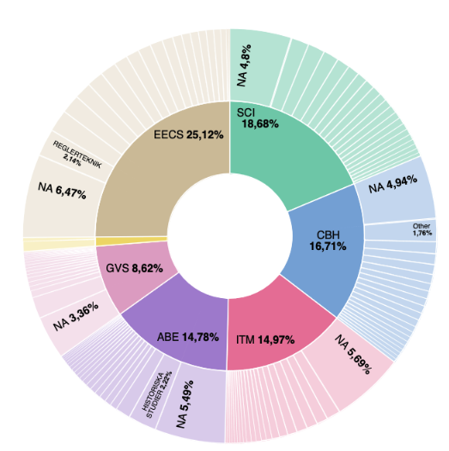
Basåret 2019
Metod: Research paper Development and implementation of an emission optimization model for passenger flight bookings by Schennings et al. 2019
Notes:
Kommer bli på avdelnignsnivå, inte färdigutvecklat.
CO2e visualiseringsverktyg över tjänsteresor på KTH illustrerar KTH:s totala utsläpp i CO2 ekvivalenter (CO2e) för tjänsteresor i scope 1 (direkta utsläpp från förbränning).
bränsleförbrukningsdata för kommersiella flygplan, detaljerad plats- och områdesdata för 1300 flygplanskonfigurationer, kabinfaktor för mer än 500 flygbolag med mera.
Beräkningar: - CO2e beräkningar för varje flygrutt sedan 2019 - Sätesklass, bränsleförbrukning, höghöjdsfaktor, platskonfiguration, beläggsningsgrad, avstånd - Datauppsättningen kommer ursprungligen från Egencia & HR men är anonymiserat av KTH Flight Project (2019-2022) innan det tillhandahålls till Carbon Compute.

Slide 12
Basåret 2019: SCI-skolan
Metod: Research paper Development and implementation of an emission optimization model for passenger flight bookings by Schennings et al. 2019

Slide 13
Basåret 2019: SCI-skolan

Slide 14
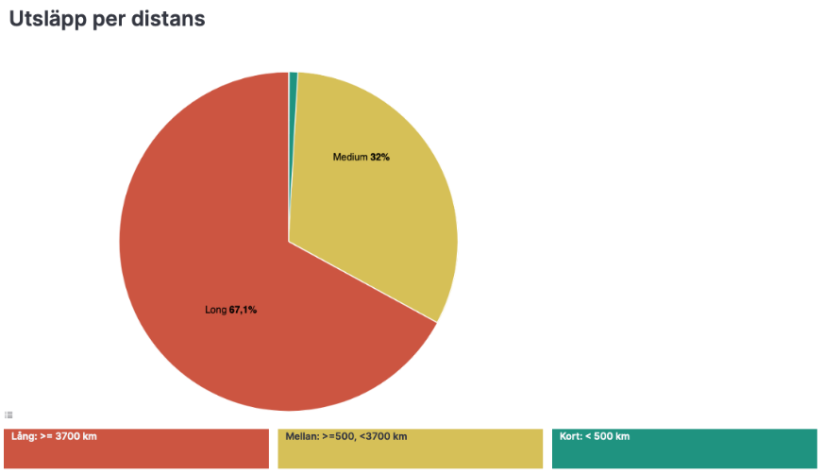
Basåret 2019: SCI-skolan

Slide 15
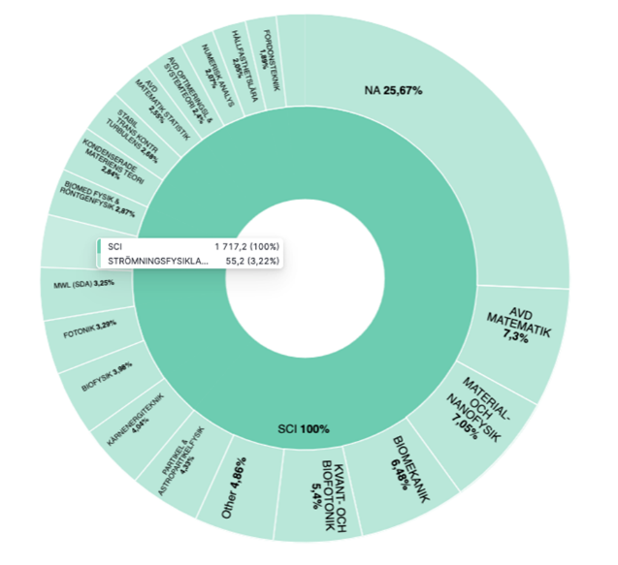
Basåret 2019: SCI-skolan
Notes:
NA- resa betald av KTH men Egencia hittar ingen post för anställd. Ex. gästforskare.

Slide 16
Basåret 2019: SCI-skolan
Notes:
2030- KTH har minskat sin klimatpåverkan med 60 % avseende Scope 1, 2 och 3 (utsläpp från övriga varor och tjänster som KTH köper in) per årsarbetskraft jämfört

Slide 17
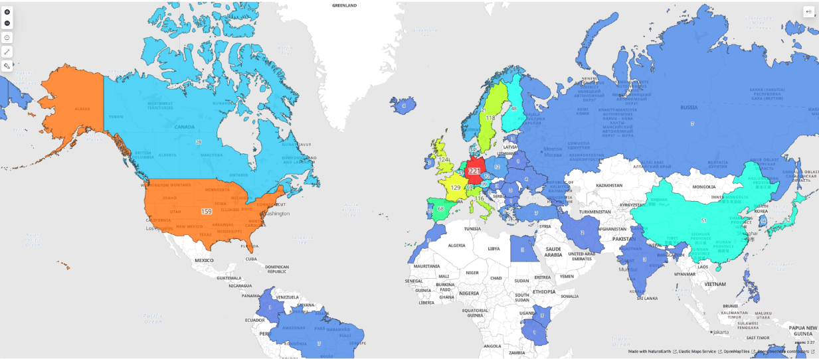
Basåret 2019: SCI-skolan

Slide 18
Basåret 2019: SCI-skolan
Metod: Research paper Development and implementation of an emission optimization model for passenger flight bookings by Schennings et al. 2019

Slide 19
Diskussion
Vad kan vi dra för slutsatser om våra tjänsteresor?
Vad behövs för att vi ska kunna minska vår klimatpåverkan från möten och resor?
Vad finns det för önskemål av ett visualiseringserktyg?

